Slide 1
Исаак Ильич Левитан. Весна в картинах

Slide 2
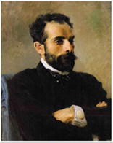
Исаак Ильич Левитан 1860-1900
Исаак Левитан родился недалеко от железнодорожной литовской станции Кибарты в образованной, но бедной еврейской семье. Его отец Илья Левитан - раввин по образованию - оставил религиозный путь и стал учителем иностранных языков, работал кассиром и контролером на железнодорожных станциях. Семья, в которой было четверо детей (два мальчика и две девочки), жила очень бедно. В поисках лучшей жизни Левитаны в конце 1860-х годов переехали на окраину Москвы.
Однако и в Москве отцу не удалось найти постоянного места: он так и перебивался частными уроками. Несмотря на трудности, родители не стали возражать, когда Исаак в 13 лет поступил в Московское училище живописи, ваяния и зодчества. Годы обучения были трудными. В 1875 году скончалась мать будущего художника, а еще через два года из жизни ушел отец. Преподаватели старались помогать талантливому юноше. Выдавали денежные пособия, кисти и краски. Про него ходило в школе много рассказов, с одной стороны, о его даровании, а с другой — о его великой нужде. Говорили, что он не имеет иногда и ночлега».

Slide 3
В училище Исаак Левитан подружился с Константином Коровиным, Михаилом Нестеровым, Алексеем Степановым. Его учителями были Василий Перов и Василий Поленов, большое влияние на юного художника оказал преподаватель Алексей Саврасов. Именно его наставление — «пишите, изучайте, но главное — чувствуйте!» — Исаак Левитан сделал девизом своего творчества. Уже в конце 1870-х годов Левитан начал писать свои «пейзажи настроения», на которых он не только изображал природу, но и выражал собственные чувства.
На ученической выставке 1880 года Павел Третьяков купил картину Левитана «Осенний день. Сокольники». Через четыре года после этого полотна Исаака Левитана приняло Товарищество передвижных художественных выставок, а Третьяков все время следил за творчеством художника и часто приобретал его работы.
В середине 1880-х годов у Исаака Левитана обострилась болезнь сердца. Получив деньги за декорации в Московской частной русской опере мецената Саввы Мамонтова, художник в 1886 году отправился на лечение в Крым.
«Дорогой Антон Павлович, черт возьми, как хорошо здесь! Вчера вечером я взобрался на скалу и с вершины взглянул на море — и, знаете ли что, заплакал, вот где вечная красота» Исаак Левитан, из письма Антону Чехову.
Из поездки живописец привез более 50 пейзажей. По воспоминаниям Михаила Нестерова, крымские картины Левитана «были раскуплены в первые же дни» на Периодической выставке Московского общества любителей художеств.

Slide 4
Первые картины

Slide 5
«Март».1895г.

Slide 6
«Ранняя весна».1899г.

Slide 7
«Ранняя весна» 1890г.

Slide 8
«Последний снег».1895г.

Slide 9
«Весна. Большая вода». 1897г.

Slide 10
«Весна в лесу». 1882г.

Slide 11
«Цветущие яблони». 1896г.

Slide 12
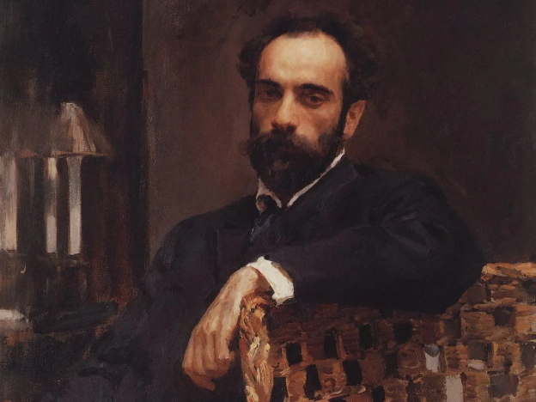
В 1896 году у Левитана вновь начались проблемы с сердцем. Однако художник много работал и даже путешествовал: у него прошла выставка в Москве, позже Левитан побывал в Финляндии и вновь в Италии. Отовсюду он привозил новые картины с местными пейзажами. Болезнь все больше беспокоила художника, его осматривал Антон Чехов. В дневнике писателя осталась запись: «Выслушивал Левитана. Дело плохо. Сердце у него не стучит, а дует. Вместо звука тук-тук слышится пф-тук…» Но живописец не прекращал работать. В этот период он создал экспрессивные полотна «Бурный день», «Последние лучи солнца. Осиновый лес», «Поезд в пути».
В 1898 году Академия художеств присудила Исааку Левитану звание академика пейзажной живописи. Несмотря на болезнь, он стал руководить пейзажной мастерской в Московском училище живописи, ваяния и зодчества, где когда-то учился сам. В конце мая 1900 года Левитан сильно простудился, и спустя месяц художника не стало. Все лето его картины выставлялись в Русском павильоне на Всемирной выставке в Париже, а в мастерской Левитана осталось 40 недописанных картин и несколько сотен набросков.
Менее чем за 25 лет, Левитан написал около 1000 картин, этюдов и рисунков.

Slide 13
Спасибо за внимание!

